Slide 1
卒業研究進捗報告
13x3015
岡本啓吾

Slide 2
今週の内容
・プログラムの進捗

Slide 3

訂正
・レプリカ1、2のコスト確率分布の交点$E_{1,2}$
${Ex}_{1,2}=\frac{μ_{2}σ_{1}^{2}−μ_{1}σ_{2}^{2}±\sqrt{{\left(μ_{1}−μ_{2}\right)}^{2}+2\left(σ_{1}^{2}−σ_{2}^{2}\right)\log{\frac{σ_{1}}{σ_{2}}}}}{σ_{1}^{2}−σ_{2}^{2}}$
$Ex_{1,2}=\frac{μ_{2}σ_{1}^{2}−μ_{1}σ_{2}^{2}±σ_{1}σ_{2}\sqrt{{\left(μ_{1}−μ_{2}\right)}^{2}+2\left(σ_{1}^{2}−σ_{2}^{2}\right)\log{\frac{σ_{1}}{σ_{2}}}}}{σ_{1}^{2}−σ_{2}^{2}}$

Slide 4
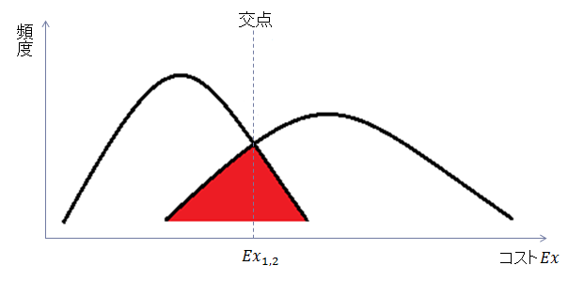
温度調整の方法
①レプリカごとのコスト確率分布を計算
②２つのレプリカの重なり率を計算
③重なり率が設定した値でなければ高温レプリカの温度を調整
低温レプリカ
高温レプリカ

Slide 5
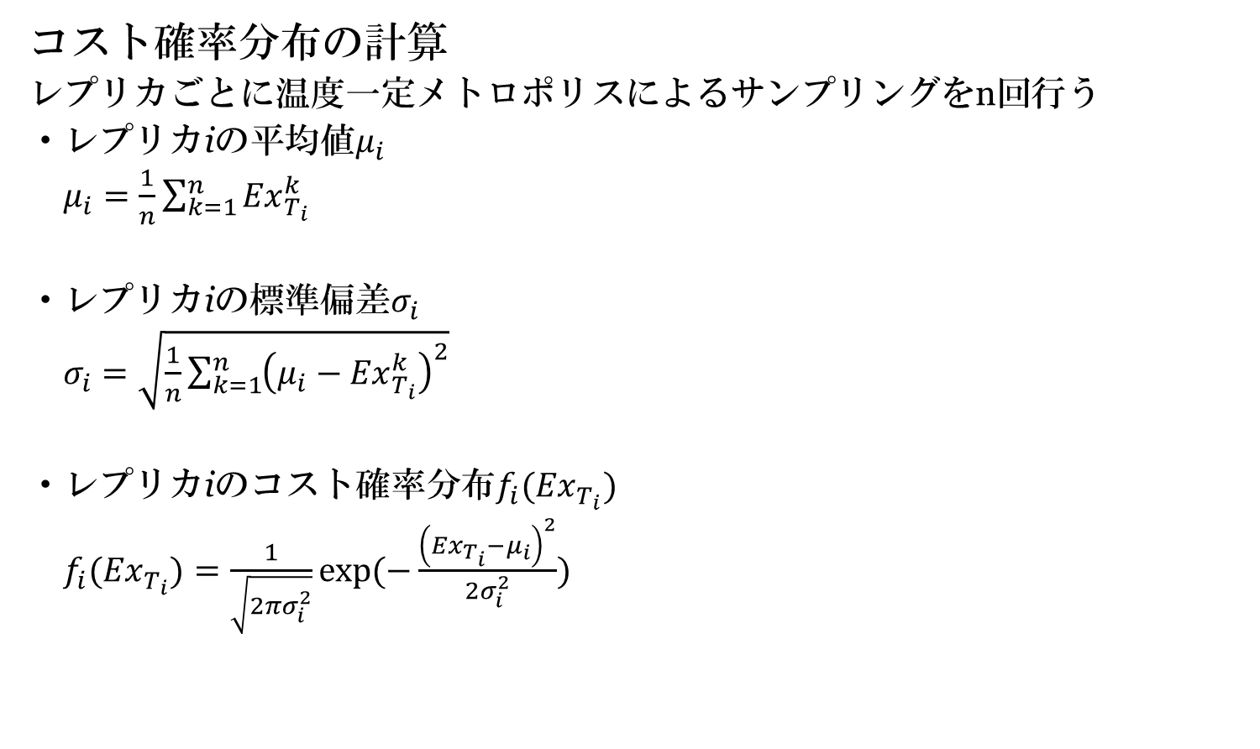
温度調整の方法
コスト確率分布の計算
レプリカごとに温度一定メトロポリスによるサンプリングをn回行う
・レプリカiの平均値$μ_{i}$
$μ_{i}=\frac{1}{n}\sum_{k=1}^{n}{{Ex}_{T_{i}}^{k}}$
・レプリカiの標準偏差$σ_{i}$
$σ_{i}=\sqrt{\frac{1}{n}\sum_{k=1}^{n}{{\left(μ_{i}−{Ex}_{T_{i}}^{k}\right)}^{2}}}$
・レプリカiのコスト確率分布$f_{i}({Ex}_{T_{i}})$
$f_{i}({Ex}_{T_{i}})=\frac{1}{\sqrt{2πσ_{i}^{2}}}exp⁡(−\frac{{\left({Ex}_{T_{i}}−μ_{i}\right)}^{2}}{2σ_{i}^{2}})$

Slide 6

温度調整の方法
重なり率の推定
・レプリカ1、2のコスト確率分布の交点$E_{1,2}$
$f_{1}\left({Ex}_{1,2}\right)=f_{2}({Ex}_{1,2})$
${Ex}_{1,2}=\frac{μ_{2}σ_{1}^{2}−μ_{1}σ_{2}^{2}±σ_{1}σ_{2}\sqrt{{\left(μ_{1}−μ_{2}\right)}^{2}+2\left(σ_{1}^{2}−σ_{2}^{2}\right)\log{\frac{σ_{1}}{σ_{2}}}}}{σ_{1}^{2}−σ_{2}^{2}}$
レプリカ1
レプリカ2
R2
R1

Slide 7
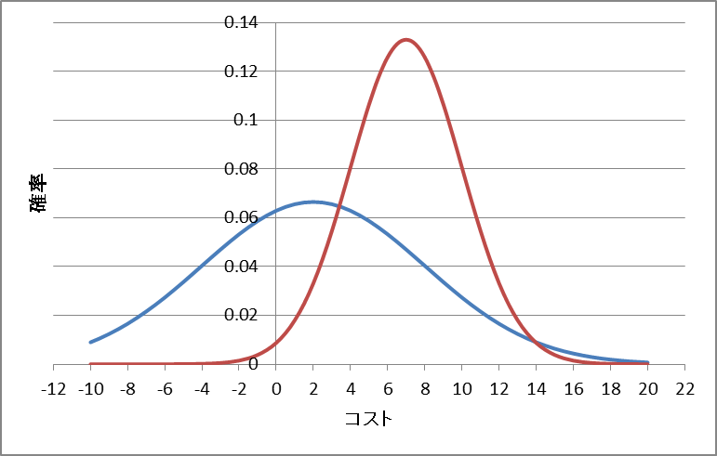
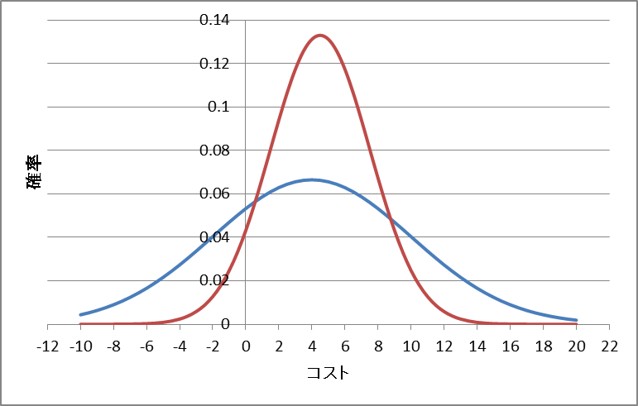
温度調整の方法
2つの解のうちどちらを交点とするか
⇒2つのレプリカのコスト平均値の間にある解を交点とする
2つのコスト平均値が近すぎるとうまくいかない
・レプリカを1つ減らす
・重なり率を計算する前に、2つのコスト確率分布が離れるように温度を調整
する

Slide 8
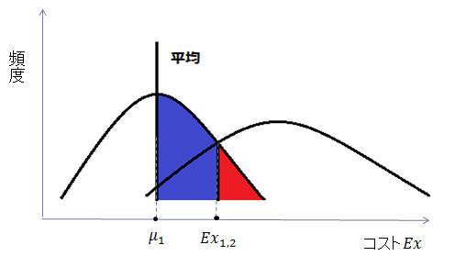

温度調整の方法
重なり率の推定
レプリカ１の平均から交点までの面積を0.5から引くことによってR1を求める
・$R1=0.5−\int_{μ_{1}}^{Ex_{1,2}}{\frac{1}{\sqrt{2πσ_{1}^{2}}}\exp\left(−\frac{{\left(Ex_{T_{1}}−μ_{1}\right)}^{2}}{2σ_{1}}\right)dEx}$
レプリカ1
レプリカ2
R1

Slide 9
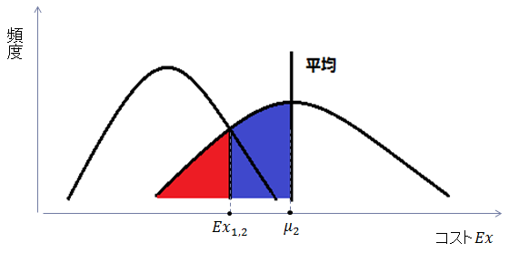

温度調整の方法
重なり率の推定
レプリカ2の交点から平均までの面積を0.5から引くことによってR2を求める
・$R2=0.5−\int_{Ex_{1,2}}^{μ_{2}}{\frac{1}{\sqrt{2πσ_{2}^{2}}}\exp\left(−\frac{{\left(Ex_{T_{2}}−μ_{2}\right)}^{2}}{2σ_{2}}\right)dEx}$
レプリカ1
レプリカ2
R2

